Slide 1
Mock,白盒测试与代码重构
华工
2016/03/29

Slide 2
目录
1.什么白盒测试
2.什么是mock测试
3.什么是代码重构
4.为什么要进行白盒测试
5.为什么要进行mock测试
6.为什么要进行代码重构
7.怎么做白盒测试
8.怎么做mock测试
9.怎么做代码重构

Slide 3
1.什么白盒测试
白盒测试 开发工程师
灰盒测试
黑盒测试 测试工程师

Slide 4
2.什么是mock测试
Mock——模拟环境
Spring-test框架
自定义mock测试环境

Slide 5
3.什么是代码重构
优化代码结构
让机器能读的代码给人来读
引入一定的设计模式

Slide 6
4.为什么要进行白盒测试
后台接口——异常难以模拟
多线程——很难通过日志分析
单元性——自定义单元，不受限
回归性——代码重构后直接验证结果
覆盖率——检查代码逻辑是否有多余的分支

Slide 7
5.为什么要进行mock测试
集成环境难以搭建
有些环境只能在生产上开启，或者第三方公司不愿意提供测试环境。
考虑到经济原因
如短信验证码，银行交易，这些都不应该来压测
协同、合作开发，减少依赖
多个模块合作，解除开发时间上的依赖，从而促进多人协作
主动屏蔽干扰因素，方便性能优化
挡板测试，提供对照组实验。

Slide 8
7.怎么做白盒测试
1.提供可重复利用的测试数据
2.提供较多的测试用例

Slide 9
8.怎么做mock测试
Spring-test框架
不修改代码逻辑（尽量不修改代码逻辑）

Slide 10
Spring-test框架
mock测试就是在测试过程中，对于某些不容易构造或者 不容易获取的对象，用一个虚拟的对象来创建以便测试的测试方法。
在java中，常常为接口和抽象类制作一个mock子类，以创建这个mock子类对象的方式来完成测试。
1.web容器中
HttpServletRequest
HttpServletResponse
spring-test 3.0+版本中
2.spring容器中
通过依赖注入将mock 的bean注入
3.其他自定义的接口实现

Slide 11
spring-test框架
将spring的功能和junit功能融合。
接入示例：
@RunWith(value = SpringJUnit4ClassRunner.class)
@ContextConfiguration(locations = { "classpath:applicationContext.xml" })
public abstract class AbstractTestBase2 {
protected MockHttpServletRequest request = new MockHttpServletRequest();
protected MockHttpServletResponse response = new MockHttpServletResponse();
protected MockMultipartFile file;
protected String requestJsonData;
protected abstract void dump();
protected abstract void post();
public void testNoData() {
}
public void testOK() {
}
}

Slide 12
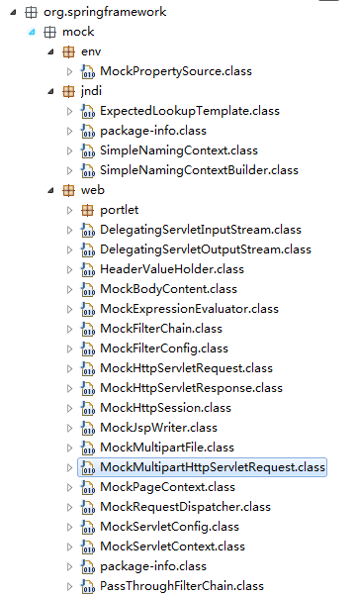

Slide 13
不修改代码逻辑
1.面向接口编程中，用mock类来替换实体类
2.Android的ADT环境
3.模拟手机schema 如sms，item-service写入注册表
4.短信校验码，写缓存，直接利用客户端写缓存，压测中特别有效
5.protected方法 用public覆盖的方式去测试

Slide 14
9.怎么做代码重构
Eclipse工具使用
source菜单栏
右键工具栏

